Slide 1
МБОУ Хазанская СОШ
Автор: Анисимова Е. А.

Slide 2
Урок письма

Slide 3
Урок письма
Нельзя писать в пустоту. Работая, надо представлять себе того милого человека, которому ты рассказываешь все лучшее, что накопилось у тебя на душе и на сердце. Тогда придут сильные и свежие слова.
А. М. Горький.

Slide 4
Письмо Ваньки
Милый дедушка, Константин Макарович! Поздравляю вас с Рождеством и желаю тебе всего от господа бога. Нету у меня ни отца, ни маменьки, только ты один остался…: А вчерась мне была выволочка. Хозяин выволок меня за волосья и отчесал шпындарем за то, что я качал ихнего ребятенка в люльке и по нечаянности, заснул… А еды нету никакой. Утром дают хлеба, в обед каши и к вечеру тоже хлеба, а чтоб чаю или щей, то хозяева сами трескают.. Милый дедушка, сделай божецкую милость, возьми меня отсюда домой, на деревню, нету никакой моей возможности… Остаюсь твой внук Иван Жуков, милый дедушка, приезжай.

Slide 5
Официальное письмо
Уважаемая Татьяна Николаевна!
Сообщаем Вам, что 22 мая в 18.00 состоится общешкольное собрание. Повестка следующая:
1. Отчет родительского комитета о проделанной работе за 2007- 2008 уч. год
2. Организация 5 трудовой четверти.
3. Разное
Мы рассчитываем на ваше участие в проведении родительского собрания.
Администрация МОУ Хазанская СОШ

Slide 6
Словарная работа
Адресат - из немецкого яз., получатель, которому адресовано письмо.
Адресант - тот, кто пишет письмо
Эпистолярная литература - от греч. «послание» собрание писем ученых, писателей. Художественные произведения в виде посланий к какому либо лицу, переписки действующих лиц между собой.
Первооткрыватель жанра, афинянин Эпикур.

Slide 7
Электронная почта
:- ) улыбка
; - ) подмигивание
: - ( недовольство
: - 0 изумление
Количество их превышает сотню. Вот так может выглядеть следующее предложение: с
P. S. Aнанас на фотке замечательно смотрится : ))) Автор пошутил и сам засмеялся своей шутке.
:- ) улыбка
; - ) подмигивание
: - ( недовольство
: - 0 изумление
Количество их превышает сотню. Вот так может выглядеть следующее предложение: с
P. S. Aнанас на фотке замечательно смотрится : ))) Автор пошутил и сам засмеялся своей шутке.
:- ) улыбка
; - ) подмигивание
: - ( недовольство
: - 0 изумление
Количество их превышает сотню. Вот так может выглядеть следующее предложение: с
P. S. Aнанас на фотке замечательно смотрится : ))) Автор пошутил и сам засмеялся своей шутке.

Slide 8
Этикет написания дружеского письма
Письмо начинается с обращения «здравствуй», «добрый день», «привет».
Заканчивай письмо пожеланием здоровья и удачи.
Подпись и число. Достаточно только имени и фамилии.
ставят две латинские буквы « P. S.»
( постскриптум), и после них пишут все забытое.

Slide 9
Этикет написания дружеского письма
Кто- то из знакомых любезно предложил письмо передать. Тогда конверт не заклеивают!
Воспитанный человек не читает чужих писем.
Письмо скажет о тебе больше, чем ты можешь себе представить! Очень важно, чтобы почерк был четким, а лист бумаги аккуратным. Постарайся не делать ошибок.

Slide 10
Практика № 1
У письма свои требования культуры. Сюда (во) первых относ…тся соблюдение правил орфографии и пунктуации. Кроме того культура письма предпол…гает безусловно хороший по…черк , как культура речи хорошую дикц…ю. Есть и внешние требования культуры письма поля ровные строчки ак…уратный по…черк. Поля должны быть не только (с) лева и (с)права, о чем обычно помнят но так(же) (с)верху и (с)низу, о чем обычно забывают.

Slide 11
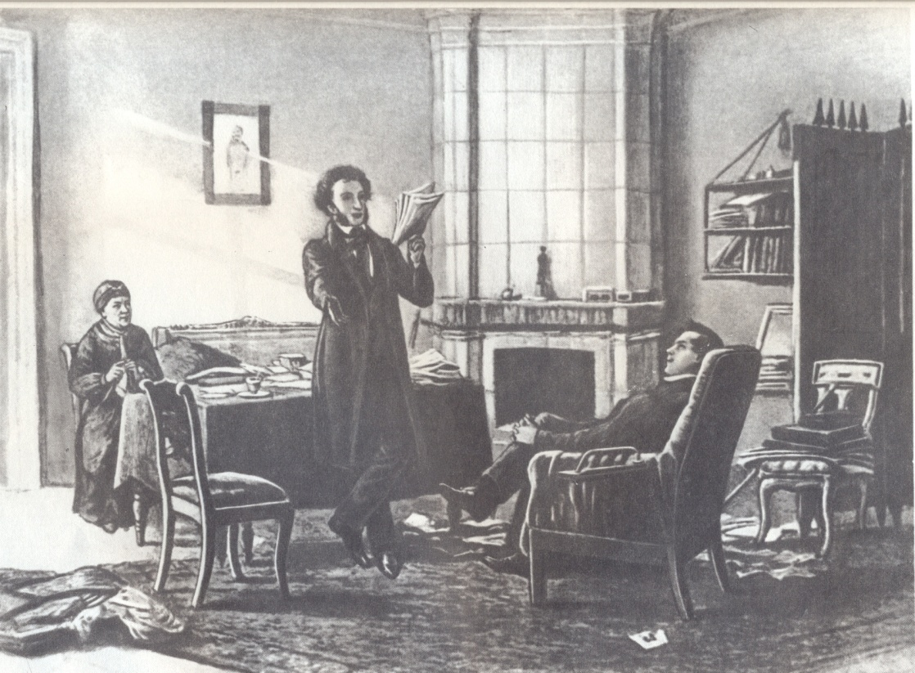
Практика № 2
Москва, 1825 г., февраля 18 - го.
Опять я в Москве любезнейший Пушкин действую снова в суду. Деньги твои возвращаю? Вяземская их не берет.
Живи счастливо любезнейший Поэт! Пиши мне послание и уведоми о получении суммы.
Кюхельбекера здесь нет. Он в деревне у матери и, вероятно, будет у тебя.
Много знакомых твоих и любопытных о тебе расспрашивают. Я, по возможности, удовлетворяю их любопытство.
Прощай, будь здоров. Кланяйся няне .
Твой Иван Пущин.
P. S. На днях тебе пришлю Рылеева произведения, которые должны появиться: «Войнаровский», «Думы».

Slide 12
Теория лексика, морфология, синтаксис
Основные компоненты письма:
А) Начало (дата, место, форма обращения к адресату)
Б) Основная часть (личная информация, просьбы, предложения, пожелания, приветы родным и знакомым)
В) Конец (пожелания адресату, подпись, дата и местонахождение отправителя письма, если они не были указаны в самом начале).

Slide 13
Теория лексика, морфология, синтаксис
Слова, имеющие разговорную окраску, в том числе бытового содержания, много слов и фразеологизмов с экспрессивно- эмоциональной окраской
( ласкательных, неодобрительных, иронических).

Slide 14
Теория лексика, морфология, синтаксис
Широко употребительны суффиксы со значением ласкательности, неодобрения, увеличительности (лапушка, солнышко, холодина, грязища ).
Часто употребляются личные местоимения, частицы, междометия.
Характерные особенности синтаксиса: неполные, вопросительные и побудительные предложения. Для усиления экспрессии используется удвоение слов (большой – пребольшой, черный – черный…) .

Slide 15
Практика №2
Отдельно надо сказать об абзацах вернее о делени… письме…ного текста на абзац… . Можно подумать, что это внешн…я характеристика письма как поля и почерк. На самом деле абзац - отступ в первой строке выделяемой части текста и возможность (не)полной строки в конце этой части, знак препинания при этом смысловой знак делящий текст на относительно законче…ные и замкнутые смысловые части. Текст без абзацев (не)организован…ый текст. Делению его на абзацы надо учит…ся и (не)пременно им надо пользоват…ся в практик…письма.
А. Моисеев.

Slide 16
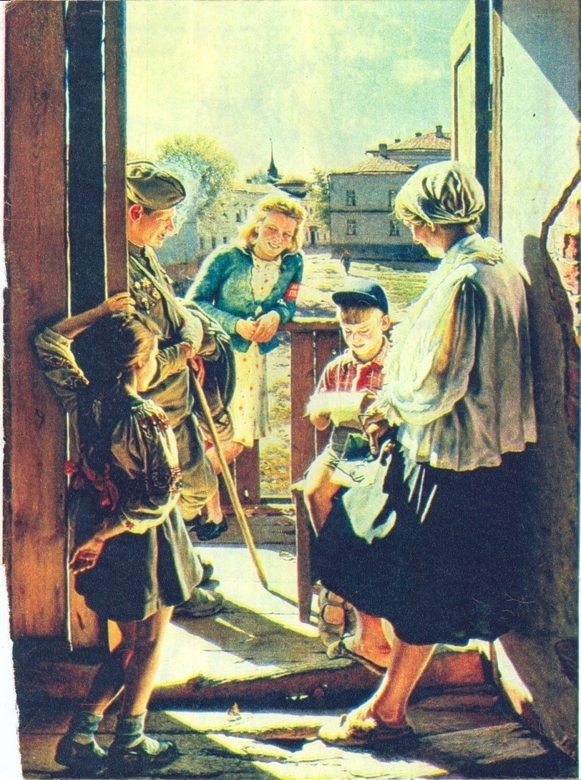
Письмо с фронта
Дорогая Дашечка, милые мои сынки и красногубая Томочка!
Привет вам с фронта! Папка ваш воюет с проклятыми оккупантами и очень скучает по дому…Надеюсь на скорую победу, не сомневайтесь, приложу я все силы, чтобы разбить обнаглевшего гада. Дети не будут краснеть за отца.
Даша, родная. Береги наших детишек, не жалей вещей, коли трудно случится, продавай. Наживем. Лишь бы скорее война кончилась. И себя береги, дорогая.
Тебе, Женя, мой отцовский наказ. Помогай маме, слушайся во всем. Ты же в доме за старшего.
Целую вас крепко, мои родные. Предстоят нам жаркие бои. Цель у нас одна – победить. Передавайте мой привет всем родным.
Ваш муж и отец Михаил Яцков. 19 ноября 1943 г.

Slide 17
Правила оформления конверта
От кого Ивановой Светланы
Откуда ул. Мира, д. 10, кв. 1
п. Ц. Хазан
Зиминский р-н
Иркутская обл.
665360
Кому Андреевой Анне
Александровне
Куда ул. Баумана, д.164, кв. 58
г. Иркутск – 40
664040
664040

Slide 18
Правила написания письма
письмо всегда предполагает того, кому оно адресовано
необходимым условием для такого вида общения между людьми является искренность и непринужденность
для письма характерны устоявшиеся этикетные нормы, которые необходимо учитывать.

